Slide 1
بَرْدٌ شَديدٌ
غُيومٌ في السَّماءِ
هُطولُ الأمطارِ
ثُلوجٌ بَيضاء
الشّتاء
البَرق
وَسائِلُ تَدْفِئة
الرَّعد

Slide 2
بسم اللّه الرّحمن الرّحيم:
1-«لإيلافِ قُرَيشٍ إيلافِهِم رِحلَةَ الشّتاءِ والصَّيف»
2-«هُوَ الَّذي يُريكُمُ البَرْقَ خَوْفًا وَطمعًا وَيُنْشِئُ السَّحابَ الثِّقال وَيُسَبِّحُ الرَّعدَ بِحَمدِهِ والمَلائِكَةَ مِن خيفَتِهِ»
دُعاء الرَّعد:
«سُبحان من يُسَبِّحُ الرَّعدَ بِحَمدِهِ والمَلائكةَ مِن خيفَتِهِ وَهُوَ عَلى كُلِّ شَيءٍ قَدير»

Slide 3
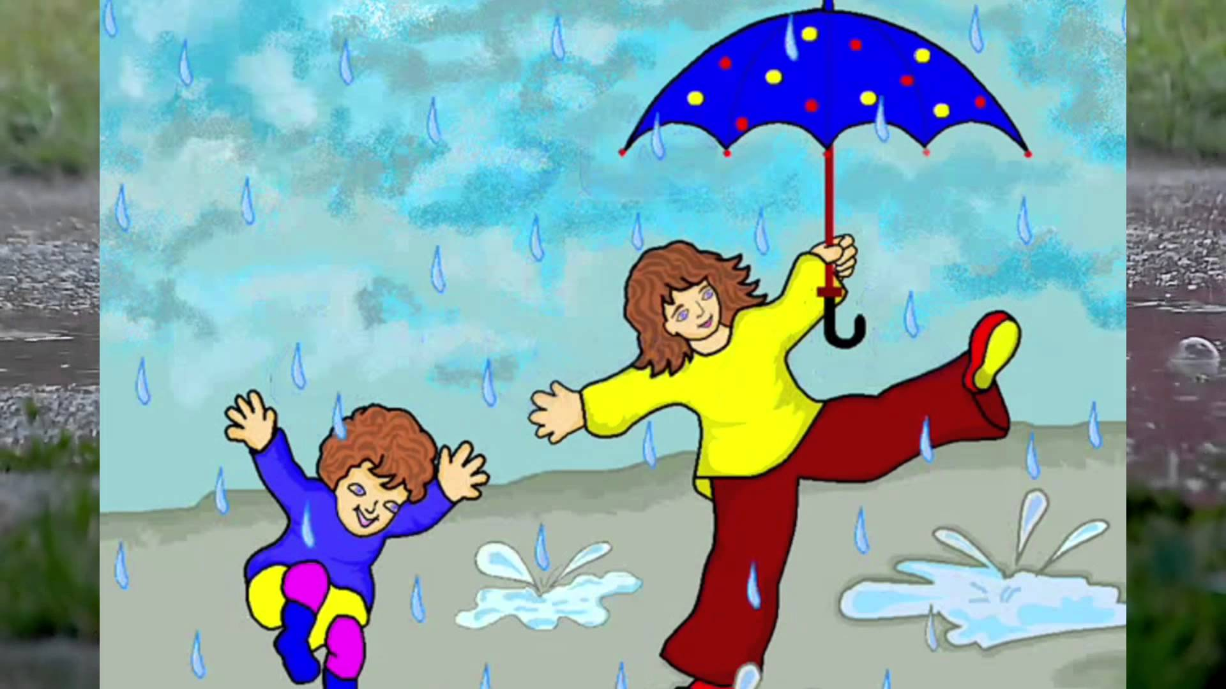
اسْتَمِعوا يا أحبّائي إلى قَصيدَةَ الشِّتاء:
https://www.youtube.com/watch?v=YWlki-Zo0O0

Slide 4
فَصْلُ الشِّتاء

Slide 5
جودي عَلَيْنا يا سَماء جودي عَلَيْنا بِالْمَطَرْ
قَدْ جاءَنا فَصْلُ الشِّتاء فَصْلُ التَّجَدُّدِ للشَّجَر
فَصْلُ الغُيومِ الرّاعِدة إذْ تَرْتَدي ثَوْبَ الهُطْولْ
فَصْلُ الثُّلوجِ الْواعِدة تُهدي القَصائِدَ لِلْحُقولْ
تُهْدي الْحُقولَ سَنابِلا تَنْمو وَتَكْبُرُ في فَرَحْ
تُهْدي السُّهولَ جَداوِلا يَرْتادُها طَيْرُ الْمَرَحْ
هَيّا اسْتَعِدّي يا جِبالْ واسْتَقْبِلي دُرَرَ الْمَطَرْ
هَيّا اسْتَعِدّي يا تِلالْ لِلْعُشْبِ يَنْمو، لِلثَّمَرْ
قّدْ جاءَنا فَصْلُ الشِّتاءْ فَصْلُ الْمَحَبَّةِ وَالْعَطاءْ

Slide 6
القَصيدة مُؤلَّفة من: أبيات
كُلُّ بَيْتٍ مُؤَلَّف مِن : صَدر وعَجُز.
في نهاية ِ كُل بَيْت نلاحِظ وُجود قافية وَهِي: الحروف التي يلتزم بها الشاعر في آخر كل بيت من أبيات القصيدة
مثال: فَصْلُ الغُيومِ الرّاعِدة إذْ تَرْتَدي ثَوْبَ الهُطْولْ
فَصْلُ الثُّلوجِ الْواعِدة تُهدي القَصائِدَ لِلْحُقولْ
القافية هنا :ولْ
أما الرَّوِي فَهو: الحرف الذي تبنى عليه القصيدة, فيقال : قصيدة بائية أو رائية أو دالية .
أي أنَّ الحَرف الأخير في البيت يُدعى الرَّوِي وليس القافية.

Slide 7
الشّاعِرُ الَّذي أَلَّفَ هذِهِ القَصيدَة هُوَ: أسعَد الدّيري وَهُوَ شاعِرٌ سورِيٌّ، وُلِدَ في حِمْص عام 1959 يَنْتَمي إلى جَمْعِيَّةِ أَدَبِ الأطفال، وَتَرْجَمَ الكَثيرَ مِن أعْمالِهِ إلى اللُّغَةِ الأجْنَبِيَّةِ.

Slide 8
هَيّا يا حلوين نُخْرِجُ دَفاتِرَنا وأقلامَنا مِنَ الحَقيبَةِ وَنَكْتُبُ المُفْرَداتِ الجَديدَةَ الَّتي تَعَلَّمْناها مِن دَرْسِنا الجَديد.
هَيّا يا أبْطال المَعالي

Slide 9
جودي: أَكْرِمي. تَلَّة: جَبَلٌ صَغيرٌ- جَمْعُها تِلال.
تَجَدُّد: أصْبَحَ جَديدًا. يَرْتادُها: يَنْزِلُ إلَيْها.
هُطول:نُزول. يَنْمو: يَكْبُرُ.
جَداوِل:الأَنْـهار الصَّغيرَة. سَنابِل: سَنابِلُ القَمْحِ.
دُرَر:جَواهِر. اسْتَقْبِلي: لاقي.
تَرْتَدي:تَلْبِسي. اسْتَعِدّي: اجْهَزي.
تُهدي:تُقَدِّمُ هَدِيَّةً.
مُفْرَداتٌ جَديدَةٌ
فَصْلُ الشِّتاءُ

Slide 10
هَوِيَّةُ النَّصِّ:
عُنْوانُ الدَّرْسِ:
العِنْوانُ مُكَوَّن مِن:
عَدَدُ أَبْياتِ القَصيدَةِ:
نَوْعُ النَّصِّ:
مَوْضوعُ القَصيدَةِ:
القافِيَةُ في القَصيدَةِ:
القِسْمُ الأَوَّلُ مِنِ بَيْتِ الشِّعْرِ يُسَمّى:
القسمُ الثّاني مِن بَيْتِ الشِّعرِ يُسَمّى:

Slide 11
هَوِيَّةُ النَّصِّ:
عُنْوانُ الدَّرْسِ: فَصْلُ الشِّتاء .
العِنْوانُ مُكَوَّن مِن: كَلِمَتَيْن.
عَدَدُ أَبْياتِ القَصيدَةِ: 9 أَبْيات
نَوْعُ النَّصِّ: قَصيدة –شِعْرٌ.
مَوْضوعُ القَصيدَةِ: وَصْفٌ لِفَصْلِ الشِّتاء.
القافِيَةُ في القَصيدَةِ: غَيْر مُوَحَّدة.
القِسْمُ الأَوَّلُ مِنِ بَيْتِ الشِّعْرِ يُسَمّى: صَدِر
القسمُ الثّاني مِن بَيْتِ الشِّعرِ يُسَمّى: عَجُز.

